Slide 1
第七章
机械能守恒定律

Slide 2
学案13 能量守恒定律与能源
目标定位
1.了解各种不同形式的能，知道能量守恒定律确立的两类重要事实.
2.理解能量守恒定律，会用能量守恒的观点分析、解释一些实际问题.
3.了解能量耗散，知道能源短缺和环境恶化问题，增强节约能源和保护环境的意识.

Slide 3
知识探究
自我检测

Slide 4
一、能量守恒定律
知识探究
问题设计
1.在验证机械能守恒定律的实验中，重物带着纸带下落时，计算结果发现，减少的重力势能的值大于增加的动能的值，即机械能的总量在减少.因为有摩擦阻力和空气阻力的作用使机械能转化成了内能，这部分能量是消失了吗？

Slide 5
答案 不是.它转化成了机械能以外的其他形式的能量，除重力或弹力做功外，其他任何力对物体做功使物体的机械能增加或减少的过程，实质上都是其他形式的能与机械能相互转化的过程，在转化的过程中，能量的总量是不变的.这是大自然的一条普遍规律，而机械能守恒定律只是这一条普遍规律的一种特殊情况.

Slide 6
2.请说明下列现象中能量是如何转化的？
(1)植物进行光合作用.
答案 光能转化为化学能.
(2)放在火炉旁的冰融化变热.
答案 内能由火炉转移到冰.
(3)电流通过灯泡，灯泡发光.
答案 电能转化为光能.

Slide 7
要点提炼
1.建立能量守恒定律的两个重要事实
(1)确认了永动机的 (选填“可能”或“不可能”)性.
(2)发现了各种自然现象之间能量的 和 .
2.能量守恒定律
内容：能量既不会凭空产生，也不会凭空消失，它只能从一种形式 为另一种形式，或者从一个物体 到别的物体，在 或 的过程中，能量的总量 .
不可能
相互联系
转化
转化
转移
转化
转移
保持不变

Slide 8
3.能量守恒定律的理解
某种形式的能减少，一定存在其他形式的能增加，且减少量和增加量一定 .
某个物体的能量减少，一定存在其他物体的能量增加，且减少量和增加量一定 .
4.能量守恒定律的表达式
(1)从不同状态看，E_{初}＝E_{终.}
(2)从能的转化角度看，ΔE_{增}＝ΔE_{减.}
(3)从能的转移角度看，ΔE_{A增}＝ΔE_{B减.}
相等
相等

Slide 9
二、能源和能量耗散
问题设计
既然能量是守恒的，不可能消失，为什么我们还要节约能源？
答案 在能量的转化和转移过程中，能量的总量是守恒的，但能量的品质却降低了，即可被人直接利用的能减少了.

Slide 10
要点提炼
1.能源：指能够提供可利用能量的 ，它是人类社会活动的物质基础.
2.能量耗散：
(1)能量耗散：燃料燃烧时一旦把自己的热量释放出去，就不会再次自动聚集起来供人类重新利用.电池中的化学能转化为电能，电能又通过灯泡转化成 和 ，热和光被其他物质吸收之后变成周围环境的 ，我们无法把这些内能收集起来重新利用.
物质
内能
光能
内能

Slide 11
(2)能量耗散表明，在能源的利用过程中，即在能量的转化过程中，能量在数量上 ，但在可利用的品质上 了，从便于利用的变成 的了.这是能源危机的深层次的含意，也是“自然界的能量虽然守恒，但还是要节约能源”的根本原因.
(3)能量的耗散从能量转化的角度反映出自然界中宏观过程的 .
虽未减少
降低
不便于利用
方向性

Slide 12
三、对功能关系的理解
1.功和能的关系可以从以下两个方面来理解
(1)不同形式的能量之间的转化通过做功来实现，即做功的过程就是能量 的过程；
(2)做了多少功就有多少能量从一种形式转化为另一种形式，即能量转化的多少可用 来量度.
转化
做功的多少

Slide 13
2.常用的几种功能关系
功 |  | 能的变化 | 表达式
重力 做功 | 正功 | 重力势能减少 | 重力势能变化 | W_{G}＝－ΔE_{p} ＝________
 | 负功 | 重力势能增加
弹力 做功 | 正功 | 弹性势能减少 | 弹性势能变化 | W_{弹}＝－ΔE_{p} ＝________
 | 负功 | 弹性势能增加
E_{p1}－E_{p2}
E_{p1}－E_{p2}

Slide 14
合力做功 | 正功 | 动能增加 | 动能变化 | W_{合}＝ΔE_{k} ＝________
 | 负功 | 动能减少
除重力(或系统内弹力)外其他力做功 | 正功 | 机械能增加 | 机械能变化 | W_{其他}＝ΔE ＝_______
 | 负功 | 机械能减少
两物体间滑动摩擦 力对物体系统做功 |  | 内能变化 |  | F_{f}x_{相对}＝Q
E_{k2}－E_{k1}
E₂－E₁

Slide 15
典例精析
一、对能量守恒定律的理解
例1 下列关于能量守恒定律的认识正确的是( )
A.某种形式的能减少，一定存在其他形式的能增加
B.某个物体的能量减少，必然有其他物体的能量增加
C.不需要任何外界的动力而持续对外做功的机械——永动机
不可能制成
D.石子从空中落下，最后静止在地面上，说明机械能消失了

Slide 16
解析 根据能量守恒定律可知，能量既不会凭空产生，也不会凭空消失.能量只能从一种形式转化为其他形式，或者从一个物体转移到其他物体，A、B对，D错.
永动机违背了能量守恒定律，故它不可能制造出来，C对.
答案 ABC

Slide 17
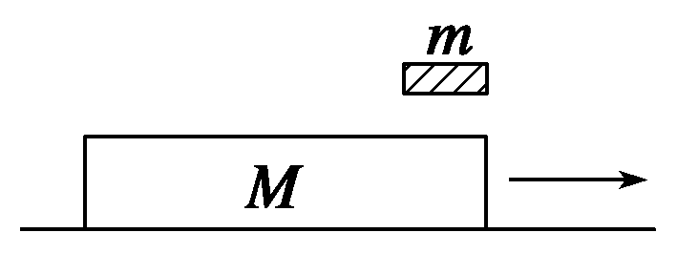
二、能量守恒定律的应用
例2 如图1所示，在光滑的水平面上，有一质量为M的长木块以一定的初速度向右匀速运动，将质量为m的小铁块无初速度地轻放到长木块右端，小铁块与长木块间的动摩擦因数为μ，当小铁块在长木块上相对长木块滑动L时与长木块保持相对静止，此时长木块对地的位移为l，求这个过程中
图1

Slide 18
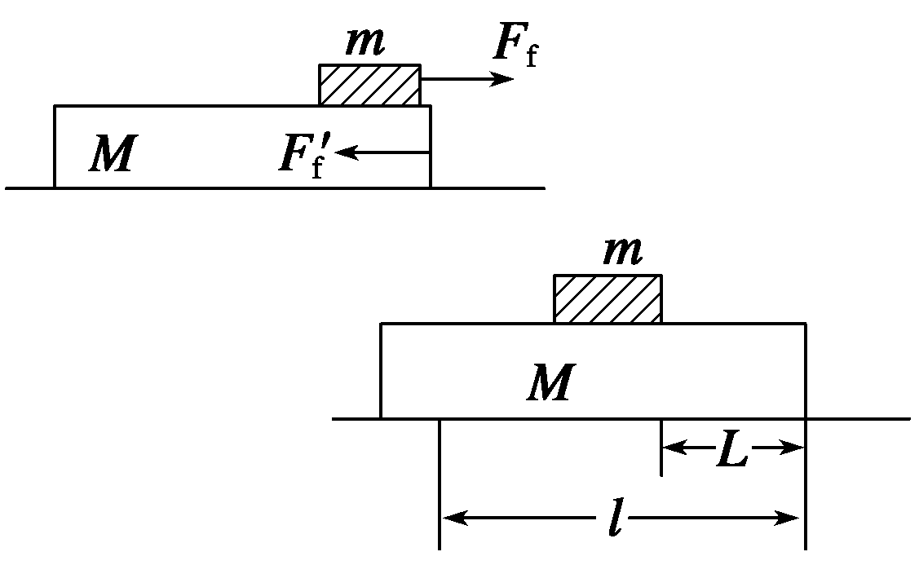
(1)小铁块增加的动能；
解析 画出这一过程两物体位移示意图，如图所示.
答案 μmg(l－L)

Slide 19
(2)长木块减少的动能；
解析 摩擦力对长木块做负功，根据功能关系，得ΔE_{kM}＝－μmgl，即长木块减少的动能等于长木块克服摩擦力做的功μmgl.
答案 μmgl
(3)系统机械能的减少量；
解析 系统机械能的减少量等于系统克服摩擦力做的功ΔE＝μmgL.
答案 μmgL

Slide 20
(4)系统产生的内能.
解析 系统机械能的减少量等于系统产生的内能，ΔE＝μmgL，也等于系统克服摩擦力做的功.
答案 μmgL

Slide 21
三、对功能关系的理解
例3 升降机底板上放一质量为100 kg的物体，物体随升降机由静止开始竖直向上移动5 m时速度达到4 m/s，则此过程中(g取10 m/s²)( )
A.升降机对物体做功5 800 J
B.合外力对物体做功5 800 J
C.物体的重力势能增加5 000 J
D.物体的机械能增加800 J
可解得W_{升}＝5 800 J，A正确；

Slide 22
物体重力势能增加mgh＝100×10×5 J＝5 000 J，C正确；
物体机械能增加等于拉力做的功
ΔE＝Fh＝W_{升}＝5 800 J，D错误.
答案 AC

Slide 23
课堂要点小结
一、能量守恒定律的表达式
E_{初}＝E_{终}或ΔE_{增}＝ΔE_{减}或ΔE_{A增}＝ΔE_{B减.}
二、能源和能量耗散
1.能源：能够提供可利用能量的物质.
2.能量耗散：指能量在转化过程中，可利用的品质降低.它反映出自然界中宏观过程的方向性.

Slide 24

三、功能关系的理解
1.功是能量转化的量度.
2.常用的几种功能关系.

Slide 25
1
2
3
4
自我检测
1.(对能量守恒定律的理解)利用能源的过程实质上是( )
A.能量的消失过程 B.能量的创造过程
C.能量不守恒的过程 D.能量转化或转移并且耗散的过程
解析 利用能源的过程实质上是能量转化或转移的过程，在能源的利用过程中能量是耗散的，A、B、C错误，D正确.
D

Slide 26
1
2
3
4
2.(能量守恒定律的应用)一颗子弹以某一速度击中静止在光滑水平面上的木块，并从中穿出，对于这一过程，下列说法正确的是( )
A.子弹减少的机械能等于木块增加的机械能
B.子弹和木块组成的系统机械能的损失量等于系统产生的热量
C.子弹减少的机械能等于木块增加的动能与木块增加的内能之和
D.子弹减少的机械能等于木块增加的动能与木块和子弹增加的内
能之和
BD

Slide 27
1
2
3
4
解析 重力势能减少量等于重力做的功，所以ΔE_{p减}＝mgh，故A错，B对；

Slide 28
1
2
3
4
物体机械能的减少量等于克服阻力做的功.
由牛顿第二定律知mg－F_{f}＝ma
答案 BCD

Slide 29
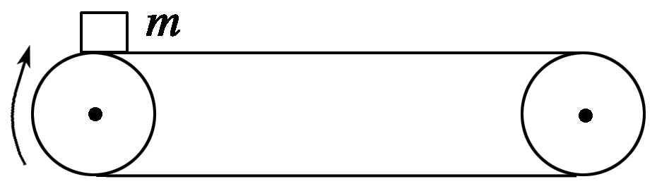
1
2
3
4
4.(能量守恒和摩擦生热)电动机带动水平传送带以速度v匀速传动，一质量为m的小木块由静止轻放在传送带上，若小木块与传送带之间的动摩擦因数为μ，如图2所示.传送带足够长，当小木块与传送带相对静止时.求：
图2

Slide 30
1
2
3
4
(1)小木块的位移；
解析 由牛顿第二定律：μmg＝ma，得a＝μg

Slide 31
1
2
3
4
(2)传送带传过的路程；
解析 传送带始终匀速运动，

Slide 32
1
2
3
4
(3)小木块获得的动能；

Slide 33
1
2
3
4
(4)摩擦过程中产生的内能；
解析 小木块在和传送带达到共同速度的过程中，相对传送带移动的距离

Slide 34
1
2
3
4
(5)因传动物体电动机多消耗的电能.
解析 根据能量守恒定律电动机多消耗的电能
答案 mv²

